Slide 1

BÁO CÁO ĐỀ TÀI NGHIÊN CỨU KHOA HỌC
HỆ THỐNG KIỂM TRA VÀ
NHẮC NHỞ ĐEO KHẨU TRANG
Cán bộ hướng dẫn:
PGS.TS. Đỗ Thanh Nghị - MSCB: 001072
Chủ nhiệm đề tài:
Châu Thái Phong - B1809716
Thành viên chính:
Nguyễn Bá An - B1812823
Tôn Thất Toại - B1809725

Slide 2
Phụ Lục
Giới thiệu đề tài
Cơ sở lý thuyết
Xây dựng hệ thống
Kết luận và hướng phát triển

Slide 3
1. Giới Thiệu Đề Tài

Slide 4
Giới Thiệu Đề Tài
Lý do chọn đề tài:
Do dịch COVID–19 còn đang căng thẳng
Đeo khẩu trang khi tham gia các hoạt động ngoài cộng đồng là cần thiết
Việc phát hiện người không tuân thủ đeo khẩu trang cũng là một vấn đề cần để tâm tới.
Mục tiêu:
Xây dựng một ứng dụng web phân biệt được khuôn mặt người có hoặc không đeo khẩu trang. Phát triển ứng dụng dễ dàng sử dụng và thao tác.

Slide 5
2. Cơ Sở Lý Thuyết

Slide 6
Cơ Sở Lý Thuyết
Mobilenet V2: Dùng để huấn luyện mô hình
Keras: Hỗ trợ huấn luyện mô hình
Tensorflow: Hỗ trợ huấn luyện mô hình
OpenCV: Hỗ trợ nhận diện khuôn mặt
Python, Java scripts, Html, Css

Slide 7
3. Xây Dựng Hệ Thống

Slide 8
3. Xây Dựng Hệ Thống
Bài toán phát hiện đối tượng:
Đối tượng cần tìm có ở trong ảnh hay video hay không?
Nếu có thì nằm ở vị trí nào?
Bài toán phát hiện khẩu trang:
Trong bài toán phát hiện người đeo khẩu trang cần trả lời câu hỏi người trong ảnh/video có hay không đeo khẩu trang

Slide 9
3. Xây Dựng Hệ Thống
Giải quyết bài toán:
Bài toán phân loại này gồm hai bước là xây dựng mô hình và vận hành mô hình.
Dùng một tập dữ liệu các khuôn mặt (Real World Masked Face Dataset) được gán nhãn là không đeo khẩu trang hay có đeo khẩu trang gọi tắt là lớp Mask và lớp No Mask.
Dùng thuật toán MobilenetV2 để huấn luyện và xây dựng một mô hình phân lớp từ tập dữ liệu mẫu đó (Mask và No Mask), sau đó dùng mô hình này dự đoán lớp của những khuôn mặt mới chưa biết nhãn.
Đưa mô hình lên web và chạy như một ứng dụng web

Slide 10
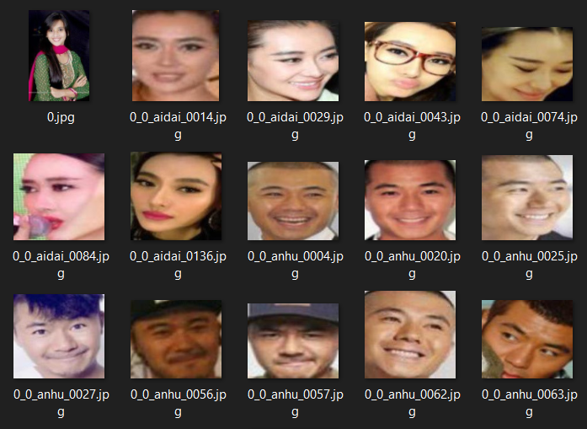
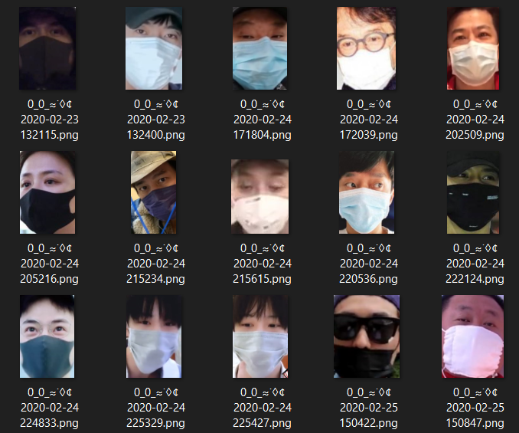
Xây Dựng Hệ Thống
Khuôn mặt không khẩu trang
Khuôn mặt có khẩu trang
Dataset

Slide 11
Xây Dựng Hệ Thống
Hệ thống được chia thành 2 giai đoạn chính:
Về phần đào tạo:
Bước 1: Load datasheet
Bước 2: Bắt đầu huấn luyện các lớp với sự hỗ trợ của Keras/Tensorflow
Bước 3: Xuất Model
Về vận hành mô hình:
Bước 1: Mở livestream video
Bước 2: Load Model
Bước 3: Nhận diện khuôn mặt qua live stream video
Bước 4: Phân loại (khuôn mặt đang có/không đeo khâu trang)
Bước 5: Show kết quả lên màn hình

Slide 12
3. Xây Dựng Hệ Thống
Lưu đồ huấn luyện mô hình:
Ảnh dữ liệu
Huấn luyện mạng Neural
Lưu tập dữ liệu sau khi huấn luyện xong

Slide 13
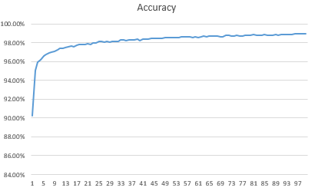
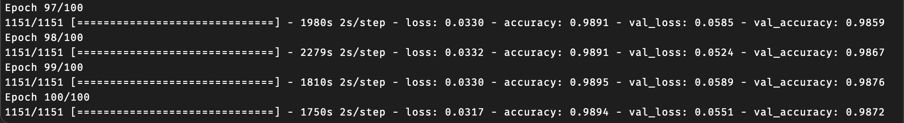
3. Xây Dựng Hệ Thống
Kết quả huấn luyện mô hình:
Giá trị Accuracy đạt: 0.98

Slide 14
3. Xây Dựng Hệ Thống
Lưu đồ nhận dạng:
Bắt đầu
Camera
Đưa ra dự đoán
Phân tích ảnh
Đeo khẩu trang
Y
N
Đưa ra cảnh báo
Kết thúc

Slide 15
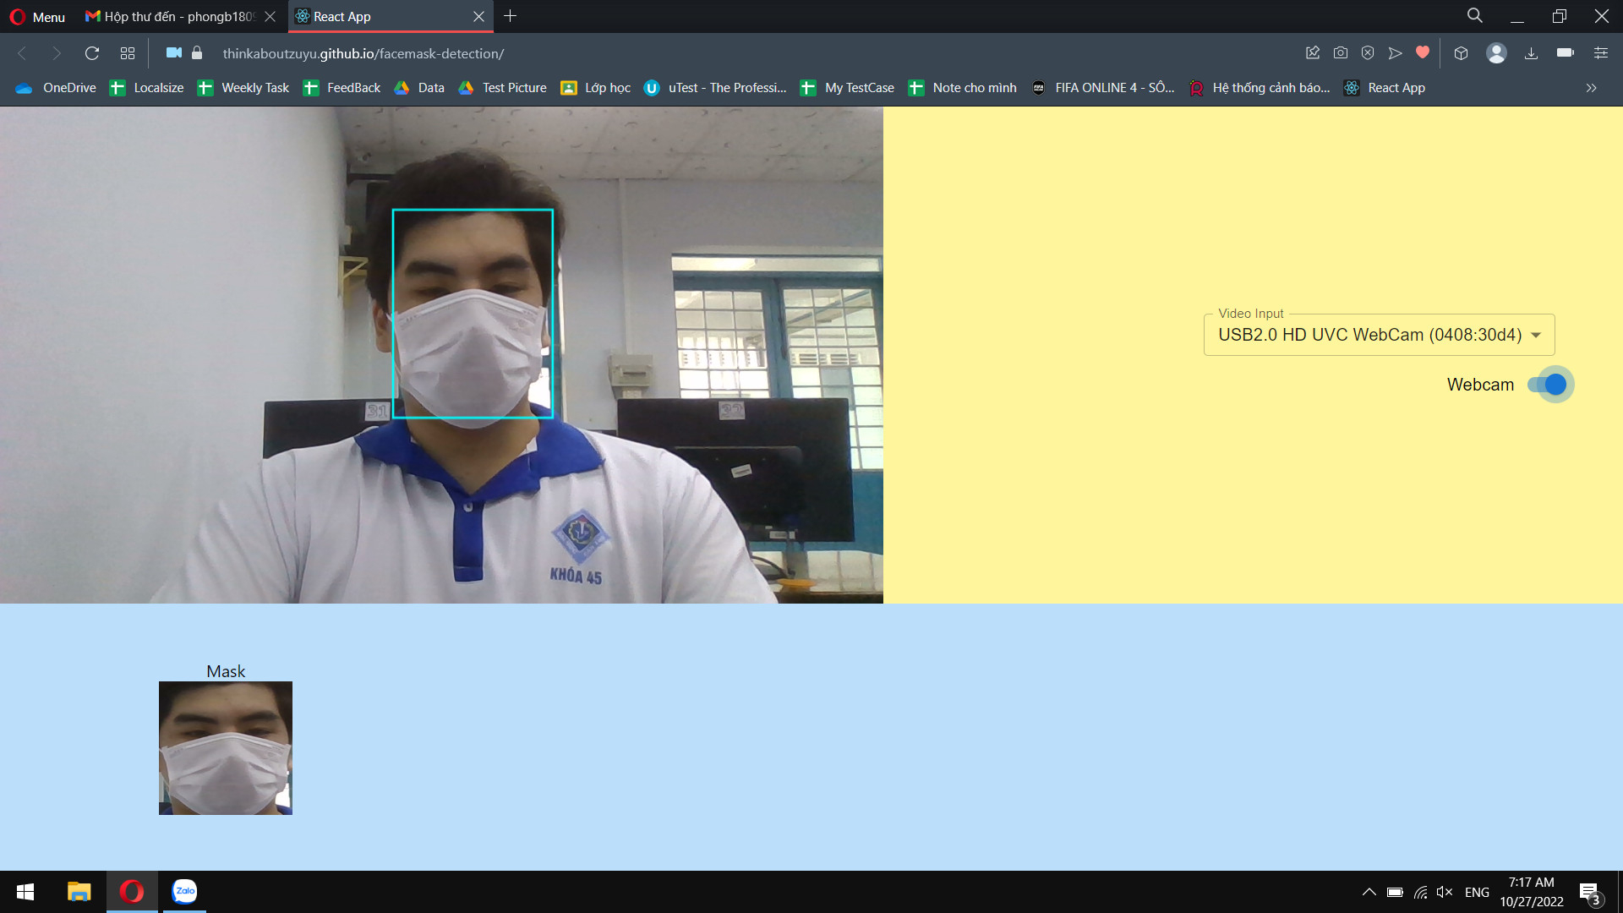
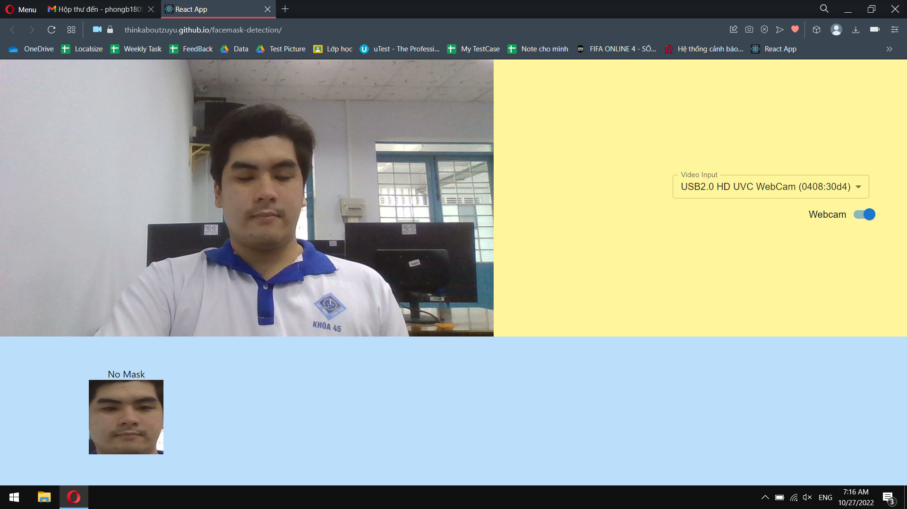
3. Xây Dựng Hệ Thống
Kết quả vận hành mô hình:
Mask
No Mask

Slide 16
4. Kết Luận Và Hướng Phát Triển

Slide 17
Kết Luận Và Hướng Phát Triển
Kết luận:
Xây dựng thành công ứng dụng chạy trên thiết bị di động
Học thêm được về các thuật toán và thư viện mới
Hướng phát triển:
Nghiên cứu và tích hợp hệ thống thông tin của nhà trường để lưu tên và báo cáo khi phát hiện đối tượng (là sinh viên, nhân viên) thuộc quản lý của nhà trường vi phạm an toàn 5K không đeo khẩu trang nơi công cộng) để giúp vận hành vào thực tế dễ dàng và phù hợp hơn.
Nghiên cứu và phát triển hệ thống để nhận diện được những đối tượng đeo khẩu trang sai cách (chừa mũi, miệng) hoặc lấy tay che miệng, mũi để cải thiện độ chính xác của hệ thống.

Slide 18

Cảm Ơn Thầy Cô Đã Lắng Nghe

